Slide 1
مشخصات بیمار: آقای اسداله احمدی ۴۰ساله اهل تبریز ساکن تهران متاهل و دارای دو فرزند کارمند دیپلمه

Slide 2
شکایت اصلی:درد شکم ،ضعف و بی حالی
تظاهرات بیماری:
درد اپیگاستر که با غذا خوردن تشدید میشده (در ابتدا با توجه به انتشاردرد به قفسه سینه از نظر قلبی بررسی شده متعاقب منفی بودن نتایج چندین نوبت تحت اندوسکوپی و سونوگرافی قرار گرفته که به نفع اروزیون وگاستریت بوده)
تشدید علایم از ۶ماه قبل به صورت تشدید درد شکم
کاهش قدرت عضلانی
بروز علایم افسردگی و کاهش لیبیدو

Slide 3
. در بررسی فروردین 95 اندوسکوپی و کولونوسکوپی و تصویربرداری سونو و CT برای بیمار انجام شد که شواهد به نفع متاستاز کبدی بوره
که توصیه به بیوپسی می شود ولی انجام نداده و پیگیری نمی کنند

Slide 4
پیشرفت علایم از٢،٥ماه قبل به صورت:
تورم اندام تحتانی و صورت
پرنوشی،پر ادراری
تشدید ضعف عضلانی و افسردگی(اختلال در فعالیت روزمره)
کاهش وزن حدود ۲۰کیلو گرم طی یکسال(به دلیل ترس از غذا خوردن و تشدید درد شکمی)

Slide 5
US guided Bx
از ضایعات کبدی در بیمارستان نمازی
metastatic moderately differentiated carcinoma

Slide 6
بیمار مراجعه مجدد در تاریخ 95.6.10 به بیمارستان شیراز می کنند و در انجا بیوپسی از
ضایعات کبدی تحت گاید سونوگرافی برای بیمار انجام می گیرد با گزارش metastatic moderately differentiated carcinoma
که جهت رد تومور نوراندوکرین توصیه به IHC می شود

Slide 7
Immunohistochemistry Report
Chromogranin positive
Cytoceratin positive
Cytoceratin 20 Negative
Cytoceratin 7 Negative
K1 67 less than 2percent of cells
Synaptophysin Positive
Final Diagnosis—
Neuroendocrine tumor,low grade

Slide 8
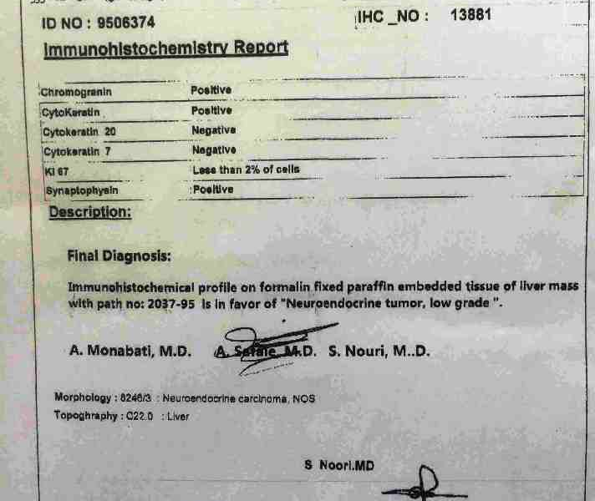

Slide 9
سونوگرافی 95.1.17
کبد دارای اسپن 129 میلی متر با تصویر ضایعات متعدد هیپراکو دارای اجزا کیستیک داخلی درون کبد مشاهده می شود که می تواند مطرح کننده متاستاز های SOLID و کیستیک باشد

Slide 10
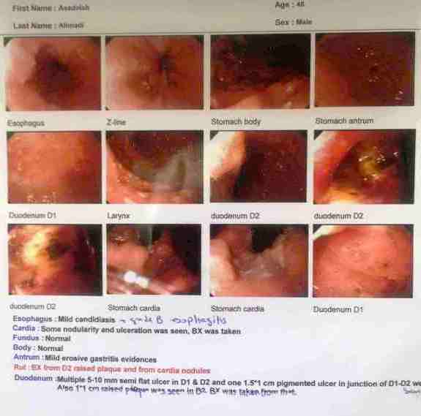

Slide 11
95.1.19
Distal esophagus mucosal biopsy mod chronic active
esophagitis compatible with reflux disease
Deodenal biopsy = erosive deodenitis

Slide 12
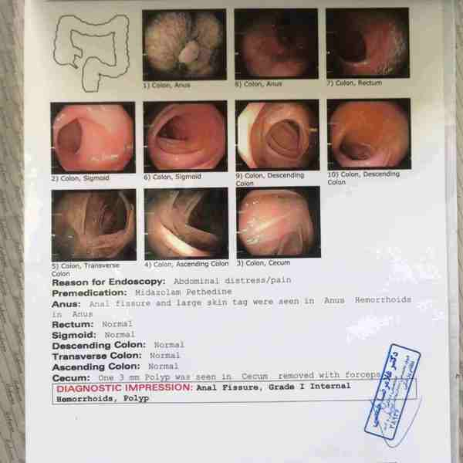

Slide 13
Histopathologic finding consistent with inflammatory polyp

Slide 14
95/01/17
Anal fissure grade 1 . Internal hemorrhoid Polyp
Histopathologic finding consistent with inflammatory polyp
lab
WBC | 7600
HGB | 14.2
MCV | 88.7
PLT | 168000
Amylase | 157.8 | U/L | Up to 80
Lipase | 78.6 | U/L | 2-38
AST | 22.4 | IU/L
ALT | 38.3 | IU/L
ALKP | 204 | IU/L
LDH | 279 | Iu/L | 200-450
ESR | 5 | mm/hr

Slide 15
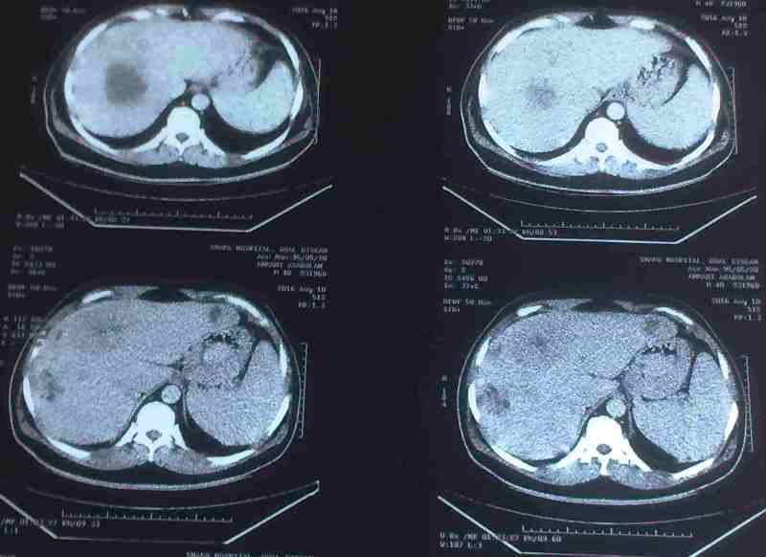

Slide 16
سی تی اسکن شکم و لگن 95.2.1
There is a few enhanceing mass lesion in liver parenchymal
Compatible with metastases
سی تی اسکن اسپیرال ریه نرمال گزارش شده بود

Slide 17
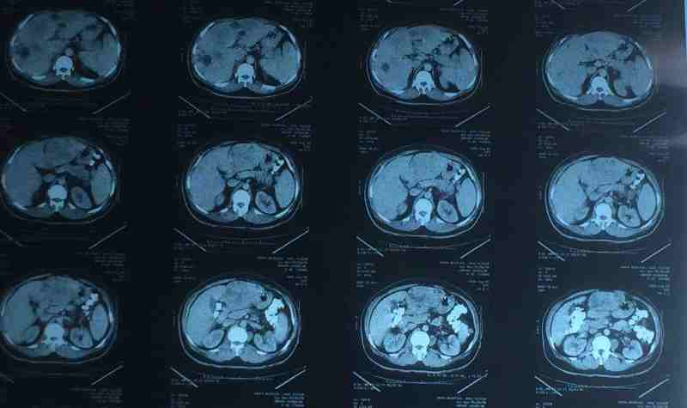

Slide 18
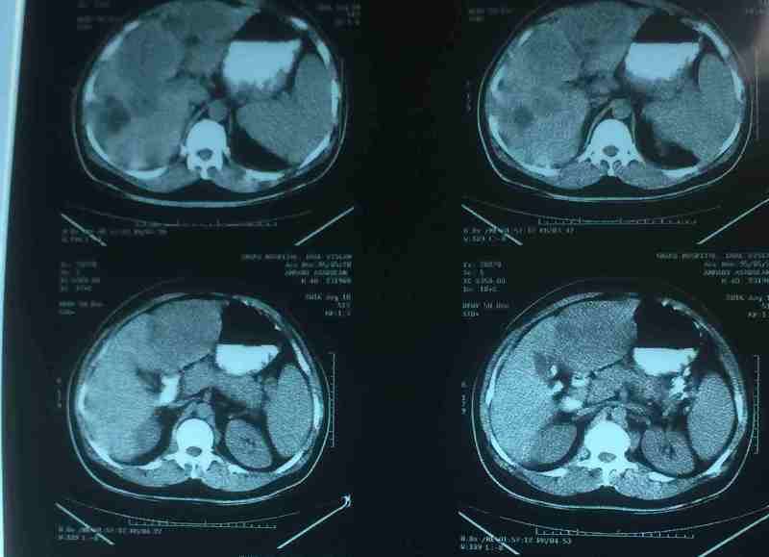

Slide 19
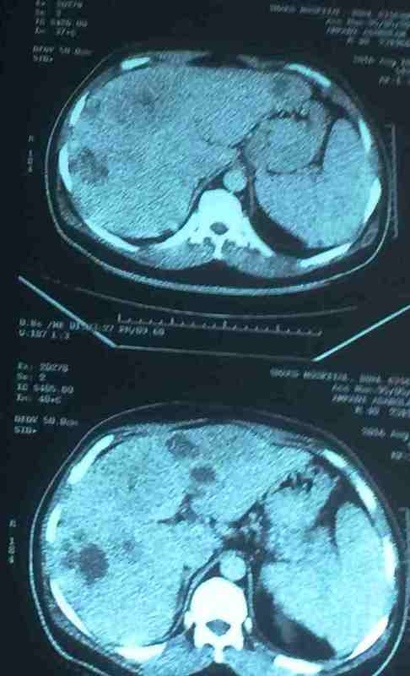

Slide 20
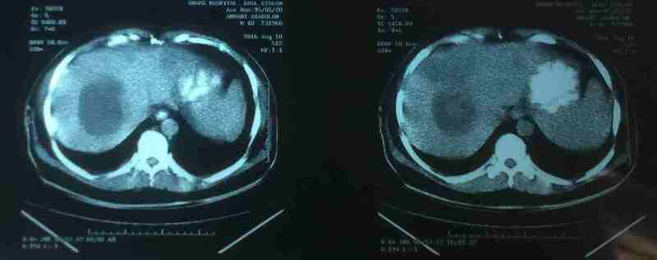

Slide 21
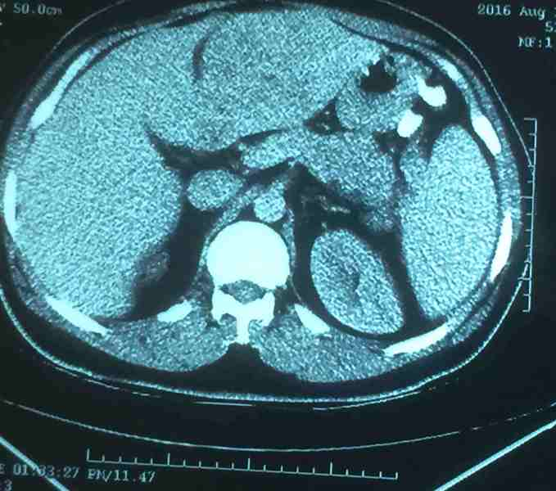

Slide 22
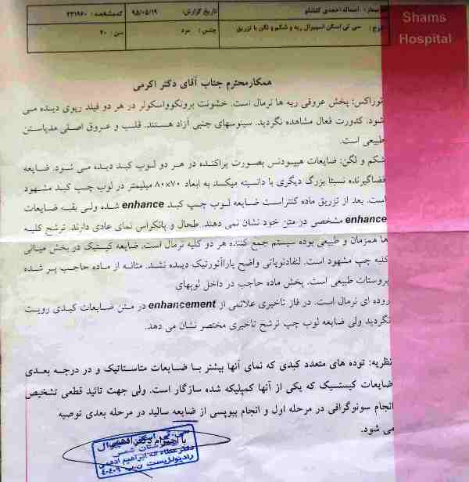

Slide 23
95/06/07
lab
WBC | 13100
HGB | 15
PLT | 107000
AST | 33 | IU/L
ALT | 55 | IU/L
ALP | 247 | U/L | 98-279
Cr | 1 | mg/dl | 0.7-1.4
Bil.T | 3.55 | mg/dl | 0.2-1.2
Bil.D | 0.72 | mg/dl | Up to 0.3
LDH | 1156 | Iu/L | 200-400
AFP | 6.08 | Iu/ml | <6
CA19-9 | 53.23 | u/ml | <37

Slide 24
بررسی سایر ارگان ها:
کاهش وزن(+) تعریق (-) ضعف و بی حالی (+) تیرگی پوست (-) کبودی خودبه خودی پوست(+)
قرمزی صورت(+) تورم صورت (+) سردرد(-) تاری دید(-) سابقه ی مشکلات تیروئیدی(-)
سرفه و خلط(-) تنگی نفس(-) درد گهگاهی قفسه سینه(+) حملات تپش قلب(-)
درد شکم(+) نفخ شکمی(+) اسهال(-) یبوست(-)
کاهش قدرت عضلانی(+) کاهش لیبیدو(+) افسردگی شدید(+)

Slide 25
Pmh
سابقه درد سینه دارند که سال 94 انژیوگرافی شده که نرمال بوده
:Fh
سابقه بیماری اندوکرین در سایر اعضای خانواده وجود ندارد
:Drug.Hx
اخیرا داروی خاصی مصرف نمیکردند
Habit History
مصرف الکل و سیکار و اپیوم را ذکر نمی کنند -

Slide 26
معاینه بالینی
آقای میانسال که در ظاهرillاست اما توکسیک نمی باشد.به سختی به سوالات پاسخ می دهد.
علایم حیاتی:
BP:160/90 PR:80 T:37 RR:20بدون تغییرات ارتوستاتیک
Wt:78kg Ht:180cm BMI =24
پوست: پتشی(+) استریا(-) هایپرپیگمانتاسیون(-)
سر و گردن:ملتحمه pale نمیباشد،اسکلرا ایکتریک نیست
Moon face(+) Dorsocervical fat pad(+) صورت پلتوریک(+)
معاینه تیروئید نرمال

Slide 27
قفسه سینه:
سمع قلب و ریه نرمال
supraclavicular fat pad(-)
ژنیکوماستی ندارد
شکم و لگن:
استریا(-) کبد 2 سانتی متر زیر لبه دنده ای لمس شد Liver span: 13CM
واپیگاستر RUQ تندرنس ژنرالیزه بخصوص در لمس عمقی

Slide 28
Vascular:
Edema: ++ LOWER EXTREMITY
cyanosis: NONE CLUBBING: NONE
Neurologic
MUSCLE FORCE UPPER:4/5
LOWER:4/5
Psychologic: Depressive mood

Slide 29
Lab data
CBC
Wbc=7300 Hb=12.4 mcv=87
plt=76000-60000-55000-51000
INR=1 PT=13 sec PTT=35sec
Bili total=3.2 – 4- 5.5- 6 – 3,5
Bili direct=2- 2.5 -3 –2-1.5

Slide 30
LDH=870 -987 -1156
RETIC count=3.5 – 1.9 -1.5 -1.6
Haptoglobin=0.13 g/l (0.3-2)
Indirect combs=negative direct combs=neg
AST=30 ALT=45 ALKP=250

Slide 31
بیوشیمی خون
BUN=15 cr= 0.9
Na=135 meq/l k=2.3 -2-2-2.2-3-3.1 meq/l
Ca=8.5 mg/dl p=2.6 Mg=1.6 mg/dl
LFT=NL
Albumin=3- 3- 2.9 - 3

Slide 32
ازمایشات هورمونال
TSH=0.5 miu/ml T3=1 ng/dl T4=7.3 micg/dl
T3RU=33
CORTISOL-Ur=428 micg/24h(3.5-142)
CORTISOL-AM=667.8 ng/ml
CORTISOL After ODST: 686.2 ng/ml
ACTH=119 pg/ml
5HIAA POSITIVE Per 24 h

Slide 33
کشت ها
BC=no growth
UC=no growth

Slide 34
Urine Analysis
Ph=7 glucose=2+ urobili=+++
Wbc=4-6 RBC=1-2 bact=not seen
HBA1C= 6.9
ABG PH=7.47 PCO2=28 HCO3=28 PO2=42

Slide 35
95/06/18
LAB
FBS | 362 | mg/dl
BUN | 15 | mg/dl
Cr | 1 | mg/dl
Uric acid | 5.1 | mg/dl
Ca | 8.1 | mg/dl
P | 3.3 | mg/dl
Mg | 2.2 | mg/dl
Na | 135 | mE/l
K | 2.3 | mE/l

Slide 36
95/06/20
lab
AST | 30 | IU/L
ALT | 41 | IU/L
ALP | 232 | U/L | 98-279
alb | 3.1 | gr/dl | 3.5-5.2
Bil.T | 3.3 | mg/dl
Bil.D | 0.7 | mg/dl
LDH | 1156 | Iu/L | 200-400
HbA1c | 6.9 | gr/dl
Amylase | 75 | Iu/L | Up to100
lipase | 57 | Iu/L | Up to 60
TSH | 5.5 | mIu/ml | 0.32-5.2
T4 | 7.3 | micg/dl | 4.5-12.7

Slide 37
Labratort Test arrangement from 95.6.21- 7.3
 | 7.4 | 7.3 | 7.2 | 7.1 | 31 | 30 | 29 | 28 | 27 | 26
 | 3.4 | 3.1 | 3 | 2.7 | 2.4 | 2.5 | 2.5 | 2.2 | 2 | 2.2 | K
 |  | 138 | 139 | 135 | 138 | 142 | 140 | 140 | 140 | 140 | Na
 |  | 1.8 | 1.6 | 1.9 | 2 | 2.1 | 2 | 2.1 | 2.2 | 2.3 | Mg
 |  |  | 3.5 | 3.5 | 3.5 | 4.3 | 5.9 | 6 | 6.3 | 5.8 | Bili T
 |  |  | 1.8 | 1.8 | 1.5 | 2.2 | 2.2 | 3.2 | 1.6 | 1.5 | Bili D
 |  |  |  |  |  |  | 7.1 | 6.24 | 6.20 | 6.16
 |  |  |  |  |  |  | 7.47 | 7.58 | 7.56 | 7.56 | PH
 |  |  |  |  |  |  | 38 | 34 | 43 | 47 | PCO2
 |  |  |  |  |  |  | 28 | 32 | 38 | 41 | HCO3

Slide 38
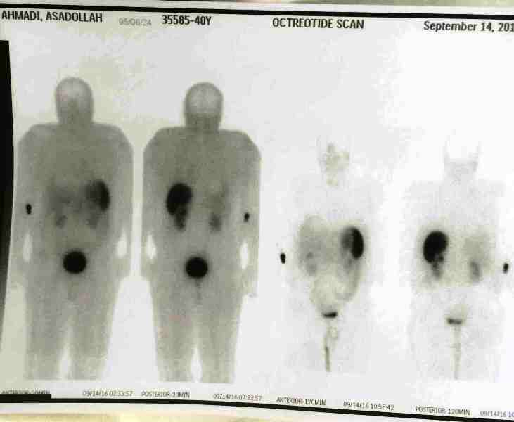

Slide 39
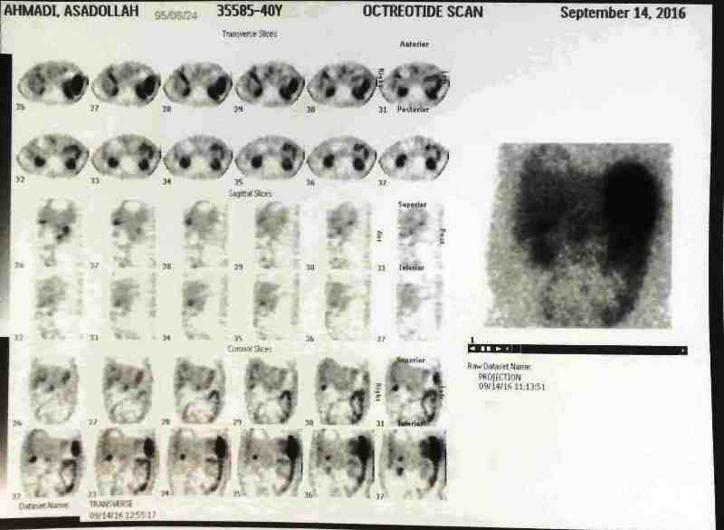

Slide 40
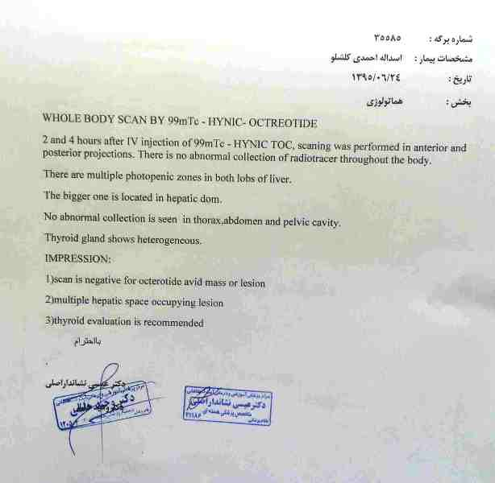

Slide 41
Endo sonography report 95.7.4
Pancrease was normal in body and neck and head.there was a hypoechoic lesion in tail of pancrease about 21*23 mm.
Liver was heteroechoic with multiple hypoechoic mass with different size
There was ascites around pancrease tail
Collateral vessel in peripancreatic and periportal area was seen. PV was 18 mm

Slide 42
: Problem list and summary
بیمار اقای 40 ساله
ضایعات متاستاتیک کبد
شروع اخیر دیابت
ضعف عمومی و عضالانی
و فشارخون بالا
آلکالوز متابولیک
هیپوکالمی مقاوم
کورتیزول بالا

Slide 43
Thank -you

